Slide 1

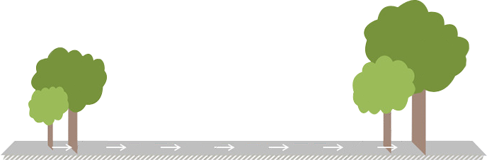

学科素养课件
新课标教科版·物理
八年级下

Slide 2



第七章 力
第1节 力

Slide 3

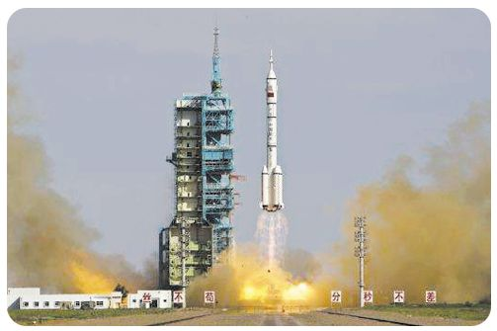

知识点 力的概念
经过近半个世纪的迅速发展,我国航天事业取得了巨大成就.神舟系列飞船能够升空,就是受到了力的作用.

Slide 4

知识点 力的概念
施力物体或受力物体的判断方法:
在分析物体受力时,一定要找出施力的物体,如果没有施力物体,这个力就不存在.如:正在空中向前飞行的子弹,受到重力和空气的阻力,地球和空气是施力物体,子弹是受力物体.有人认为,因为子弹正在向前飞行,所以它还应受到一个向前的推力作用,这是不对的,因为找不出推力的施力物体.

Slide 5
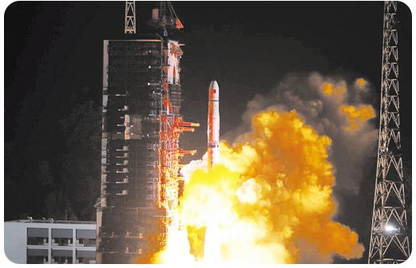
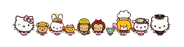
知识点 力的作用是相互的
2018年5月21日,我国长征四号丙运载火箭成功将“鹊桥号”中继星载入太空.运载火箭点火后,火箭向下喷出燃气,对燃气有向下的力,同时燃气对火箭施加向上的动力.

Slide 6

知识点 力的作用是相互的
两个物体相互作用时,A对B施加力,B也对A施加力,这是物体间力的相互性的体现.作用力与反作用力是分别作用在两个物体上的,既不能合成,也不能抵消,分别作用在各自的物体上产生各自的作用效果.但需注意的是A对B的力和B对A的力大小是相等的,且它们是同时产生的,没有先后或主动与被动之分.

Slide 7

知识点 力的作用效果
“把物体放在桌子上,我们观察到桌子没有发生形变”.这种说法对吗?

Slide 8
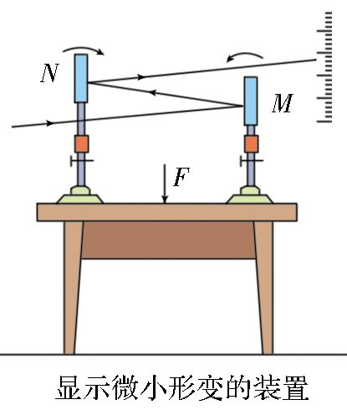
知识点 力的作用效果
点拨：这种说法是错误的,把物体放在桌子上,用眼睛看不出桌子发生形变,但桌子确实发生了形变,这可以用实验验证,准备好两面平面镜M和N(用于反射光线),把这两块平面镜隔着一定距离平行固定在桌子上,镜面相对,如图所示,用一束光射向其中一块平面镜,然后令光反射到另外一块上,最后反射到光屏上,当把物体放在桌子上,就可以看到光屏上的光点移动了,说明桌面发生了形变.

Slide 9

知识点 力的作用效果
力可以改变物体的运动状态并不是说物体只要受力,其运动状态就一定要改变,“可以”不是“一定”.

Slide 10
第七章 力
第2节 力的描述

Slide 11
知识点 力的三要素
力的三要素对力的作用效果的影响:
1.力的三要素中有一个因素变化,力的作用效果也将发生变化.例如:在开门时,手推门的位置(即作用点)不同时,推力的效果也就不同;人拉车前进时,拉力的方向不同,车前进的效果也不同;将钢尺压弯时,压力的大小不同,钢尺压弯的程度也不同.
2.两个完全相同的力必须是三要素完全相同.
3.力的三要素都影响着力的作用效果,因此表述一个力必须把这个力的三要素都指明.

Slide 12

知识点 力的示意图
力是一个比较抽象的物理概念,而力的示意图则是用大家比较熟悉且易理解的有方向的线段来表示抽象的力,这是运用了模型法.模型法是物理学中常用的一种研究问题的方法,如光线的引入也是应用了模型法.

Slide 13
知识点 力的示意图
力的示意图的画法和步骤:
(1)确定受力物体.
(2)将力的作用点画在受力物体上.可用线段的起点,也可用终点来表示力的作用点(在同一幅图中标准要统一).
(3)从力的作用点沿力的方向画线段和箭头(画在线段的末端).在箭头旁边标上力的符号和大小(在同一幅图中用线段的长短比较力的大小).

Slide 14
第七章 力
第3节 弹力 弹簧测力计

Slide 15
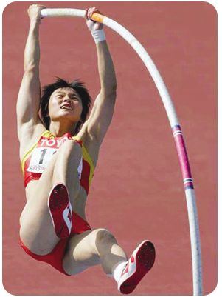
知识点 弹力
被压弯的撑竿将人高高弹起,在此过程中撑竿又恢复原状.

Slide 16
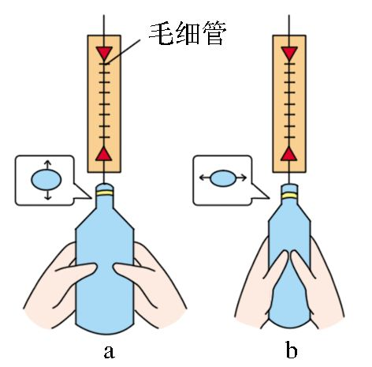
知识点 弹力
有些物体的形变是非常微小的,人眼不能观察到,例如用手挤压玻璃瓶时,玻璃瓶的形变;人压桌子时,桌子发生的形变等.
用放大的思想可以把微小的形变显示出来.

Slide 17
知识点 弹力
在椭圆形的大墨水瓶瓶塞中插一根毛细管,瓶内装满水,实验时,在瓶的截面短轴方向(图a所示方向)施加压力,水柱上升,说明瓶体微小形变使容积减小;撤去压力,水柱下降到原位.在瓶的长轴方向(图b所示方向)施加压力,水柱下降,说明瓶的容积变大;撤去压力,水柱升到原处.

Slide 18
知识点 弹簧测力计
弹力有无的判断方法:
(1)采用“假设法”分析:即假设弹力存在,看假设的结果是否符合物体原来的运动状态,若符合,说明弹力存在;若不符合,说明弹力不存在;
(2)采用“搬离法”分析:即把与研究对象接触的物体搬去,看其运动状态是否发生变化,若变化,说明弹力存在,若不变化,说明弹力不存在.

Slide 19
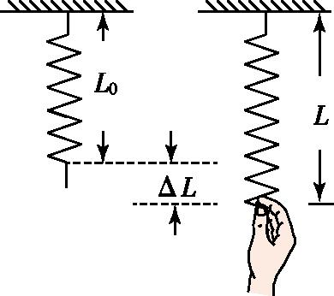
知识点 弹簧测力计
伸长量ΔL与弹簧长度L的区别:
弹簧不受任何拉力时的长度叫做弹簧的原长,一般用L₀表示,弹簧受到拉力之后的长度是弹簧现在的长度,一般用L表示,则弹簧的伸长量就是ΔL=L-L₀,如图所示.弹簧的伸长量ΔL与所受的拉力F成正比,在弹性限度内,ΔL越长,表明所受的拉力F越大.

Slide 20
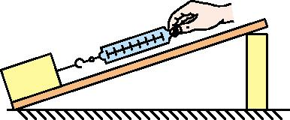
知识点 弹簧测力计
使用弹簧测力计时,拉力必须沿竖直方向吗?为什么?
点拨：不一定,弹簧测力计是测量力的工具,不一定仅测竖直方向或水平方向的力,其他方向的力也可测量,在测量力时,要保证弹簧测力计所测力的方向与弹簧的轴线方向一致.如图可以沿斜面拉.

Slide 21
知识点 弹簧测力计
(1)在弹性限度内,弹簧的伸长量与它所受的拉力成正比,其比值不变;
(2)若超出了弹性限度,弹簧的伸长量与所受的拉力不成正比,而且会损坏弹簧;
(3)不同的弹簧,伸长量相同时,所受的拉力一般不同.

Slide 22
第七章 力
第4节 重 力

Slide 23

知识点 重力的概念
“飞流直下三千尺,疑是银河落九天”.描述的就是水由于受重力落向深潭的情景.

Slide 24
知识点 重力的大小
日常生活中和贸易中常说物体有多重,指的是物体的质量.物理学中说的物重(或物体的重量)指的是重力的大小.

Slide 25
知识点 重力的大小
实验中测量多组数据的目的是得出普遍规律,防止结论的偶然性.

Slide 26
知识点 重力的大小
在描点作图时,由于m=0时,G=0,即原点(0,0)在这条直线上,所以直线过原点.

Slide 27
知识点 重力的大小
g的物理意义:质量是1 kg的物体受到的重力为9.8 N,g在不同的星球上(受不同星球的吸引)数值不同,如在月球上,g_{月}= g_{地}.在地球的不同位置,g的数值也略有不同,如在赤道上g值最小,在两极g值最大,在平时计算时一般不考虑其变化,在粗略计算中g取10 N/kg.
1
6

Slide 28
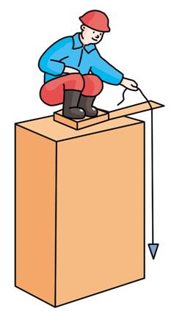
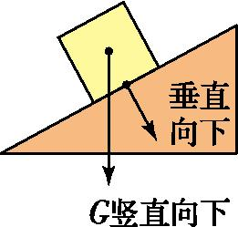
知识点 重力的方向
“竖直向下”与“垂直向下”的区别:竖直向下是指与物体所在处水平面垂直向下的方向(如图甲所示).“垂直向下”是指垂直于某个平面向下(如图乙所示).只有当物体在水平支持面上时,竖直向下与垂直向下才是相同的.
甲
乙

Slide 29
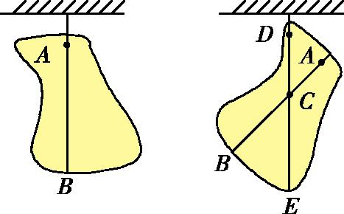
知识点 重心
确定重心的方法:
(1)悬挂法确定重心:如图所示,先在A点把薄板悬挂起来,薄板静止时所受的重力方向与悬绳的拉力方向在同一竖直线上,所以薄板的重心一定在通过A点的竖直线AB上.然后在D点把薄板悬挂起来,同理知,薄板的重心一定在通过D点的竖直线DE上,AB和DE的交点C就是薄板重心的位置.

Slide 30
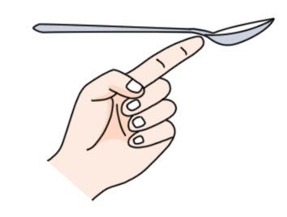
知识点 重心
(2)支撑法确定重心:如图所示,把物体放在手指上,仔细调节物体,使其在手指上处于静止状态,物体的重心与支点在同一条竖直线上,在支点的上方.

Slide 31
知识点 重心
稳度
稳度就是物体的稳定程度,稳度越大,物体就越不容易倾倒,重心的高低会影响到物体的稳度,重心越低,稳度越大,不倒翁之所以不会倒,就是重心很低的缘故,提高稳度的方法:一是增大支持面,二是降低重心,如高大的烟囱下部修得较粗,用卡车装货时,重的货物装在下面,轻的装在上面,而且货物不能装得过高等.

Slide 32
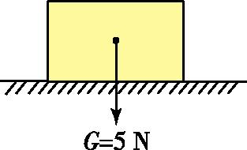
知识点 重心
重力示意图的画法:
(1)在物体上找到物体的重心.
(2)从重心开始沿竖直方向向下画一条带箭头的线段.
(3)在箭头旁边标出重力的符号和大小(如图所示).

Slide 33
第七章 力
第5节 摩擦力

Slide 34
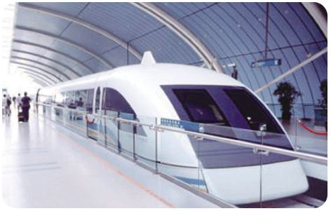
知识点 摩擦力
上海磁悬浮列车,不仅在中国是绝无仅有的,在世界也是独此一列.由于摩擦力很小,设计时速可以达到每小时860千米.

Slide 35
知识点 摩擦力
摩擦力的方向一定与物体相对运动(或相对运动趋势)方向相反,而不是与运动方向相反,有时与运动方向相同.摩擦力也不一定都是阻力,有时也可以是动力.

Slide 36
知识点 摩擦力
有关摩擦力的解题技巧:
(1)根据运动状态求解摩擦力的大小.
(2)方向与物体相对运动方向或者相对运动趋势方向相反.
(3)作用在接触面上.
(4)阻碍物体与接触面的相对运动.

Slide 37
知识点 实验探究:滑动摩擦力的大小与什么有关
判断摩擦力方向的方法:
先判断物体相对于接触面的运动方向;
摩擦力的方向与物体相对于接触面运动的方向相反.

Slide 38
知识点 实验探究:滑动摩擦力的大小与什么有关
实验原理
用弹簧测力计水平匀速拉动木块,使木块做匀速直线运动,木块处于平衡状态,由二力平衡条件可知,滑动摩擦力等于拉力.

Slide 39
知识点 实验探究:滑动摩擦力的大小与什么有关
1.实验中保持长木板水平;
2.实验时保持弹簧测力计与长木板平行;
3.为了保证压力等于木板上物体的重力,必须在水平桌面上做实验.

Slide 40
知识点 实验探究:滑动摩擦力的大小与什么有关
实验探究方法运用了:
1.控制变量法;
2.转换法.

Slide 41
知识点 实验探究:滑动摩擦力的大小与什么有关
如果测力计不是水平拉动,那么拉力不等于摩擦力.

Slide 42
知识点 实验探究:滑动摩擦力的大小与什么有关
影响滑动摩擦力大小的因素有两个:压力大小和接触面的粗糙程度,压力越大,接触面越粗糙,滑动摩擦力越大.

Slide 43
知识点 实验探究:滑动摩擦力的大小与什么有关
影响滑动摩擦力大小的因素有两点,在分析时,注意控制变量法的应用,并注意摩擦力的大小与接触面积无关.

Slide 44

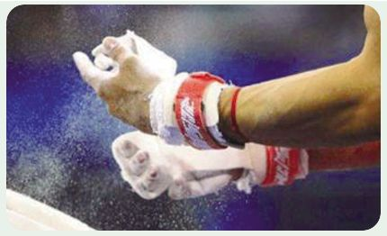
知识点 摩擦的利与弊
周末,小明在家看体育赛事的时候,经常看到举重运动员或者体操运动员,上场之前都在手上抹一些白色粉末,如图所示,小明不知道其中的物理原理,经过与同学们的交流,才知道原来白色粉末是镁粉,镁粉是比较粗糙的,抹在手上,增大了手的粗糙程度,从而增大摩擦.

Slide 45
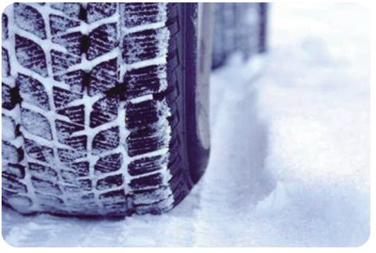
知识点 摩擦的利与弊
东北的冬季路面由于有冰雪,汽车都换上了雪地胎,由于雪地胎花纹较深,可以增大有益摩擦.

Slide 46
知识点 摩擦的利与弊
自行车上哪些部分存在摩擦?哪些是有益摩擦?哪些是有害摩擦?
点拨：有益摩擦:轮胎表面有花纹、刹车闸上用橡胶、脚蹬表面有花纹、车把套上有花纹、链条与齿轮有凹凸相咬合.
有害摩擦:前后轮上有轴承、轴承上有滚珠或加润滑油.

Slide 47




谢 谢

